Slide 1
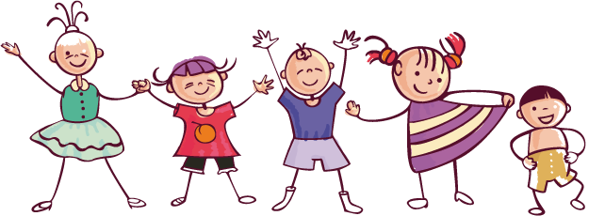
Креативная стратегия Уолта Диснея как инструмент решения творческих задач

Slide 2
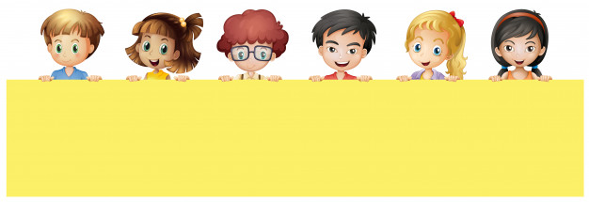
СТРАТЕГИЯ СОВРЕМЕННОГО ОБРАЗОВАНИЯ
предоставление возможности всем учащимся проявить свои таланты и творческий потенциал
постановка акцента
на развитие креативных способностей

Slide 3
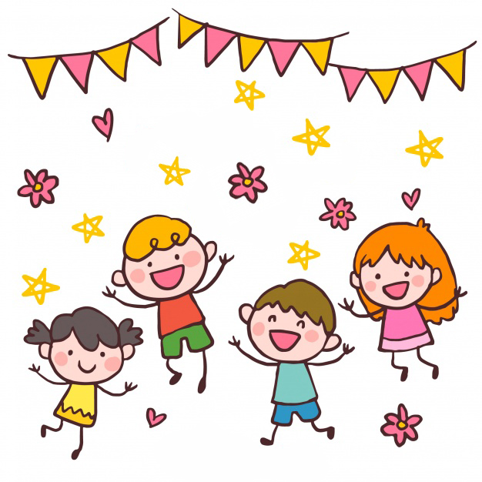
КРЕАТИВНОСТЬ – от английского «create», что означает «творить» или «создавать».
КРЕАТИВНОСТЬ – творческий потенциал человека, который характеризуется готовностью к тому, чтобы принимать и создавать принципиально новые идеи, отличные от общепринятых или традиционных концепций мышления.
КРЕАТИВНОСТЬ – способность человека к решению проблем.

Slide 4
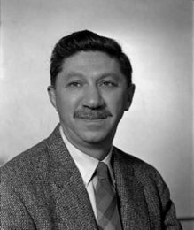
КРЕАТИВНОСТЬ – творческая направленность индивида, изначально свойственная всем (врождённая), но утрачиваемая многими людьми по причине определённых факторов:
особенности образования;
особенности воспитания;
особенности социальных условий.
Абрахам Маслоу (психолог)

Slide 5
Проявление креативности
локальный уровень
масштабный уровень
форма смекалки – способность к достижению целей, поиску выхода из сложных ситуаций посредством применения обстановки, подручных предметов и обстоятельств неординарным способом.
нестандартное и остроумное преодоление трудностей;
нешаблонный подход к решению задач и удовлетворению нематериальных потребностей.

Slide 6
КРЕАТИВНОСТЬ можно отнести к общим способностям, так как она отражает расположенность человека к созданию нового, оригинального продукта в разных сферах своей деятельности.
КРЕАТИВНОСТЬ (с точки зрения психологов):
высшее проявление феномена человека;
одна из составляющих его духовной и личностной зрелости;
интегративное свойство личности, связанное с другими ее чертами (инициативностью, находчивостью, независимостью, эмоциональностью).

Slide 7
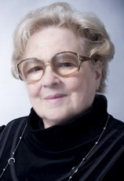
Связь креативности с творчеством
ПРОЯВЛЕНИЕ СПОНТАННОСТИ:
невозможность прогнозировать момент озарения и творческого решения;
неопределенность (неожиданность) самого предмета творчества, творческой идеи, которые могут возникать вне связи с целью познавательной деятельности;
неуловимость творческого процесса для естественно-научных методов.
Д.Б. Богоявленская

Slide 8
ФАКТОРЫ ВЫДЕЛЕНИЯ КРЕАТИВНОСТИ КАК ОТДЕЛЬНОГО ВИДА СПОСОБНОСТЕЙ:
получение сведений об отсутствии связи между выполнением тестов интеллекта и успешностью решения проблемных ситуаций;
несовпадение творческих возможностей человека со способностями к обучению.
ПРИЧИНЫ НЕВЫДЕЛЕНИЯ ТВОРЧЕСКИХ СПОСОБНОСТЕЙ КАК ОСОБОГО ВИДА СПОСОБНОСТЕЙ:
отождествление творческих способностей с интеллектом;
объяснение творческих достижений высоким уровнем общих и специальных способностей.

Slide 9
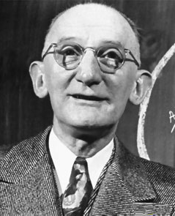
Изучение креативности
проанализировал возможную роль в креативности способностей быстро усваивать и разными способами использовать новую информацию;
отметил роль в творческих достижениях индуктивного мышления и некоторых особенностей восприятия;
обратил внимание на приход творческих решений в момент релаксации, рассеивания внимания.
КРЕАТИВНОСТЬ – способность создавать новые идеи:
появление связи креативности с творческими достижениями.
Л. Терстоун

Slide 10
Изучение креативности
НАПРАВЛЕНИЕ 1:
изучает зависимость креативности от интеллекта;
ориентируется на измерение познавательных процессов в связи с креативностью.
НАПРАВЛЕНИЕ 2:
изучает личность с ее психологическими особенностями как существенный аспект креативности;
характеризуется вниманием к личностным и мотивационным чертам.

Slide 11
Способности, характеризующие креативность
БЕГЛОСТЬ МЫСЛИ количество идей, возникающих в единицу времени
ГИБКОСТЬ МЫСЛИ способность переключаться с одной идеи на другую
ЛЮБОЗНАТЕЛЬНОСТЬ чувствительность к проблемам в окружающем мире
ОРИГИНАЛЬНОСТЬ
способность производить идеи, отличающиеся от общепризнанных взглядов
СПОСОБНОСТЬ К РАЗРАБОТКЕ ГИПОТЕЗЫ, ИРРЕЛЕВАНТНОСТЬ логическая независимость реакции от стимула
ФАНТАСТИЧНОСТЬ
полная оторванность ответа
от реальности при наличии логической связи между стимулом и реакцией

Slide 12
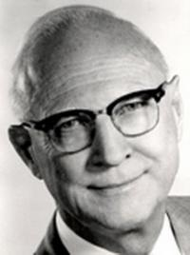
ДИВЕРГЕНТНОЕ МЫШЛЕНИЕ – мышление, проявляющееся в случаях:
когда проблема только еще должна быть определена или раскрыта;
когда не существует заранее предписанного, установившегося пути решения.
Дж. Гилфорд

Slide 13
Исследования связи креативности с интеллектом
измерение интеллекта традиционными интеллектуальными тестами
противоречивые результаты связи интеллекта и креативности
недостаточно разработок диагностики креативности
определение креативности с помощью специальных тестов

Slide 14
Исследования зависимости оценок креативности
Н.Марш, Ф.Верной, С.Берт
КРЕАТИВНОСТЬ – одна из сторон интеллекта, не измеряемая традиционными интеллектуальными тестами.
ФАКТОРЫ:
прошлый опыт;
характер усвоенных знаний и навыков;
особенности окружающей среды.

Slide 15
Исследования зависимости оценок креативности
Э. Оглетри
В. Юлаки
фактор влияния – социальное и экономическое положение
Д. Гуднау
фактор влияния – обучение детей активному манипулированию предметами приводит к более нестандартному их использованию
В. Уорд
фактор влияния – богатая информацией среда

Slide 16
Развитие креативности
посредством воздействия на окружающую среду можно формировать и развивать креативность;
окружающую среду должны отличать :
богатство информации;
большая свобода;
вольная атмосфера.
высокие оценки креативности имеют учащихся школ, отличающихся неформальной атмосферой и организацией обучения;
развитие креативности зависит от особенностей культуры, от традиций и ценностей, поддерживаемых обществом.

Slide 17
Развитие креативности
ЛИЧНОСТНЫЙ ПОДХОД:
внимание к эмоциональным факторам;
внимание к мотивационным факторам;
выделение личностных черт, отличающих креативных людей от не креативных;
существование общего типа креативной личности.

Slide 18
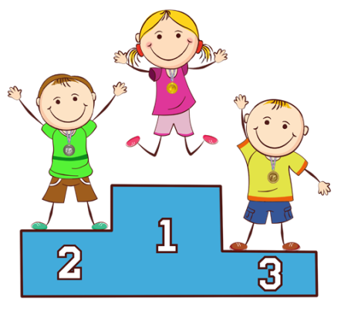
Развитие креативности
возможность предсказывания креативности на основании проявления личностных особенностей в раннем возрасте
ИССЛЕДОВАНИЯ ДЕТЕЙ И МОЛОДЕЖИ
совпадение личностных черт юных и взрослых креативных индивидов

Slide 19
Развитие креативности
МОТИВАЦИОННЫЕ ХАРАКТЕРИСТИКИ
реализация личностного потенциала;
максимальное соответствие своим возможностям;
выполнение новых, непривычных видов деятельности;
применение новых способов деятельности.
стремление к риску;
проверка предела своих возможностей.

Slide 20
Развитие креативности
метод мозгового штурма
метод синектики
СПОСОБЫ
метод фокальных объектов
креативная стратегия Уолта Диснея

Slide 21
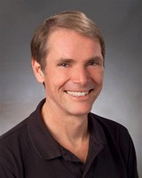
один из пионеров нейролингвистического программирования (НЛП);
автор множества НЛП-техник:
приёмы генеративного НЛП;
реимпринтинг;
стратегия грамотного письма;
автор статей и книг на НЛП тему;
тренер и консультант в сфере НЛП.
Роберт Дилтс

Slide 22
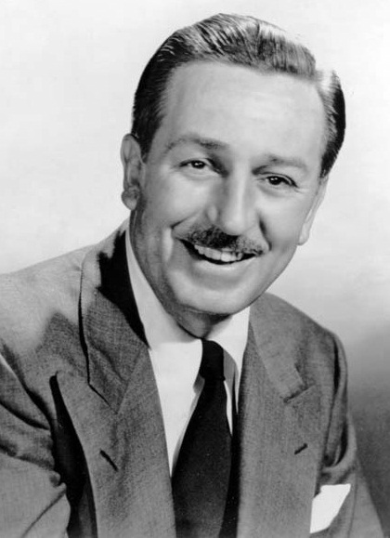
художник-мультипликатор;
актёр;
кинорежиссёр;
сценарист;
продюсер;
основатель компании «Walt Disney Productions»;
создатель первых за всю историю кинематографа звуковых и музыкальных мультфильмов: 111 снятых и 576 спродюсированных фильмов.
Уолт Дисней

Slide 23
Уолт Дисней
Роберт Дилтс
использование множества эффективных стратегий творчества
в своей деятельности
выявление из всех применявшихся Уолтом Диснеем стратегий одной наиболее продуктивной

Slide 24
НАИБОЛЬШАЯ
ЦЕННОСТЬ
применение во множестве сфер жизнедеятельности
организации мыслительного процесса человека при планировании так, чтобы способствовать активизации его творческого потенциала
ОСНОВНАЯ
ЦЕЛЬ
КРЕАТИВНАЯ СТРАТЕГИЯ УОЛТА ДИСНЕЯ

Slide 25
Принципы креативной стратегии Уолта Диснея
ХАРАКТЕРИСТИКИ
ТРЕХАКТНОЕ МЫШЛЕНИЕ
1) генерация идей;
2) поиск путей реализации;
3) критика.
МЕЧТАТЕЛЬ – формирует новые идеи и цели;
РЕАЛИСТ – преобразует эти идеи в конкретные предложения;
КРИТИК – является фильтром и стимулом к усовершенствованию.

Slide 26
Принципы креативной стратегии Уолта Диснея
ХАРАКТЕРИСТИКИ
УСТАНОВЛЕНИЕ ПРОСТРАНСТВЕННЫХ «ЯКОРЕЙ»
закрепление для каждой роли отдельного места в пространстве:
МЕЧТАТЕЛЬ – вызывает состояние вдохновения;
РЕАЛИСТ – активизирует критическое мышление;
КРИТИК – здравый смысл и практический, прагматичный подход.

Slide 27
Принципы креативной стратегии Уолта Диснея
ХАРАКТЕРИСТИКИ
МИКРОУРОВЕНЬ
соответствие МЕЧТАТЕЛЮ, РЕАЛИСТУ, КРИТИКУ определенных психологических и физиологических характеристик:
поза;
жесты;
информация, с которой преимущественно работают:
зрительная;
слуховая;
чувственная.

Slide 28
Принципы креативной стратегии Уолта Диснея
выделение четырёх позиций мышления:
МЕЧТАТЕЛЬ;
НАБЛЮДАТЕЛЬ;
РЕАЛИСТ;
КРИТИК.
все позиции представляют собой единый механизм:
цель – разработка наилучшего способа реализации любого проекта.

Slide 29
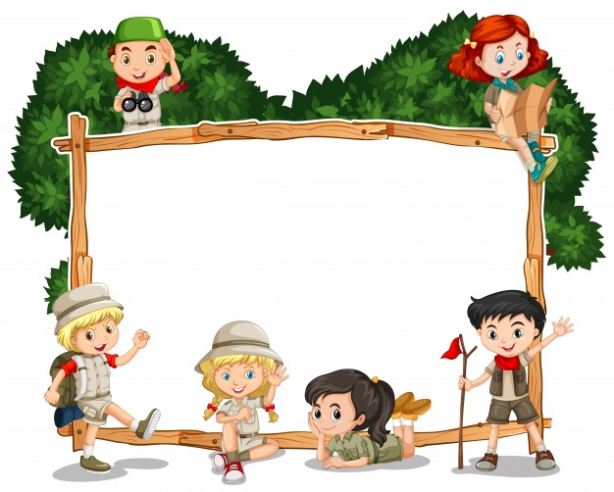
Технология креативной стратегии Уолта Диснея
ПОДГОТОВКА В ПРОСТРАНСТВЕ ЧЕТЫРЕХ МЕСТ
ШАГ 1
МЕЧТАТЕЛЬ
РЕАЛИСТ
НАБЛЮДАТЕЛЬ
КРИТИК

Slide 30
Технология креативной стратегии Уолта Диснея
ВХОЖДЕНИЕ В ПОЗИЦИЮ МЕЧТАТЕЛЬ
человек, создающий самые красивые «воздушные замки»;
гениальное мечтание;
«отрыв» от современной реальности.
представить в воображении самой лучшей, идеальной; возможности реализации задачи, проекта;
представить самый лучший образ самих себя и способа его реализации.
ШАГ 2

Slide 31
Технология креативной стратегии Уолта Диснея
ВХОЖДЕНИЕ В ПОЗИЦИЮ НАБЛЮДАТЕЛЬ
лицо нейтральное;
налаживает эффективную работу всех трех позиций и осуществляет своевременную связь между ними.
оценить эффективность работы МЕЧТАТЕЛЯ;
дать МЕЧТАТЕЛЮ рекомендации по улучшению его работы в будущем;
мысленно передать созданную МЕЧТАТЕЛЕМ репрезентацию мечты РЕАЛИСТУ.
ШАГ 3

Slide 32
Технология креативной стратегии Уолта Диснея
ВХОЖДЕНИЕ В ПОЗИЦИЮ РЕАЛИСТ
человек дела;
получает удовольствие от процесса реализации доверенного ему проекта;
точное знание, что можно и нужно делать прямо сейчас;
выбрать из многообразия предложений проектов только те, которые можно реализовать в условиях данной реальности;
рассмотреть проект реализации мечты;
выбрать пункты, за реализацию которых можно поручиться.
ШАГ 4

Slide 33
Технология креативной стратегии Уолта Диснея
ВХОЖДЕНИЕ В ПОЗИЦИЮ НАБЛЮДАТЕЛЬ
ШАГ 5
провести оценку продуктивности работы РЕАЛИСТА;
сделать выводы;
внести корректировки и дополнения;
передать обработанную идею от РЕАЛИСТА к КРИТИКУ.

Slide 34
Технология креативной стратегии Уолта Диснея
ВХОЖДЕНИЕ В ПОЗИЦИЮ КРИТИК
проанализировать план;
спрогнозировать возможные препятствия, ошибки и предупредить их;
сформулировать для МЕЧТАТЕЛЯ необходимые вопросы и задачи, подумав о возможных проблемах;
указать в позитивной форме, что необходимо доработать.
ШАГ 6

Slide 35
Технология креативной стратегии Уолта Диснея
ВХОЖДЕНИЕ В ПОЗИЦИЮ НАБЛЮДАТЕЛЬ
оценить продуктивность работы КРИТИКА;
дополнить деятельность критика при необходимости;
передать информацию, обработанную РЕАЛИСТОМ и КРИТИКОМ МЕЧТАТЕЛЮ на последующую доработку.
ШАГ 7

Slide 36
Технология креативной стратегии Уолта Диснея
ВХОЖДЕНИЕ В ПОЗИЦИЮ МЕЧТАТЕЛЬ
провести анализ информации, полученной на предыдущем этапе;
создать модифицированный и обновлённый образ проекта на основе анализа.
ШАГ 8

Slide 37
Технология креативной стратегии Уолта Диснея
ПРОХОЖДЕНИЕ ПОЗИЦИИ
РЕАЛИСТ - НАБЛЮДАТЕЛЬ - КРИТИК
ШАГ 9 и 10
обработать дополнительную информацию;
входить поочерёдно во все позиции до тех пор, пока разработанным планом реализации проекта или задачи не будут окончательно удовлетворены все участники.

Slide 38
Технология креативной стратегии Уолта Диснея
ИНТЕГРИРОВАНИЕ ПОЗИЦИИ
войти в каждую из позиций, кроме позиции НАБЛЮДАТЕЛЬ;
обратить внимание на все состояния и способы работы с планом реализации, которые характерны для каждой из позиций;
объединить состояния и способы работы с планом в себе в одно целое.
ШАГ 11

Slide 39
Технология креативной стратегии Уолта Диснея
ПОДСТРАИВАНИЕ К БУДУЩЕМУ
продумать свои первые практические шаги на основании полной «картинки» плана реализации проекта и всех действий необходимых для достижения требуемого результата;
приступить к осуществлению шагов.
ШАГ 12

Slide 40
Описание ролей креативной стратегии Уолта Диснея
ПАРАМЕТРЫ
МЕЧТАТЕЛЬ
РЕАЛИСТ
КРИТИК
вопросы
что?
как?
почему?
установка
все возможно
действовать, «как будто» это возможно
«что, если» возникнут проблемы
тип креативности
переформулирование целей
переформулирование поведения
переформулирование процедур доказательств
когнитивный стиль
визуальные образы, видение, большая картина, цветной «фильм»
«раскадровка» – разбиение общей картины на этапы, короткие сроки поэтапного воплощения
дигитальное поведение – логические рассуждения, анализ, поиск недостатков
микростратегии
синтезирование (звук + зрительный образ, зрительный образ + чувственные ощущения)
ассоциирование с решением задачи, взгляд на ситуацию изнутри
взгляд на ситуацию со стороны, с точки зрения посторонних наблюдателей

Slide 41
Алгоритм коллективной работы креативной стратегии Уолта Диснея
1) Определение состава команд МЕЧТАТЕЛЕЙ, РЕАЛИСТОВ и КРИТИКОВ, учитывая их личностные особенности и предпочтения. Ведущий (координатор) исполняет роль НАБЛЮДАТЕЛЯ.
2) Формулирование краткого описания ситуации и задачи, требующей решения.
3) «Якорение» каждой из групп чистого и сильного состояния для каждой из трех позиций – МЕЧТАТЕЛЯ, РЕАЛИСТА и КРИТИКА.
Помощь в выработке наилучшего состояния вспомнить случай, когда они мечтали, были практичны, критиковали.

Slide 42
Алгоритм коллективной работы креативной стратегии Уолта Диснея
4) Включение в работу МЕЧТАТЕЛЕЙ:
задача – дать как можно больше оригинальных идей и решений задачи;
работа – в режиме «мозгового штурма», критика запрещена.
5) Передача НАБЛЮДАТЕЛЕМ идей, полученных МЕЧТАТЕЛЯМИ, группе РЕАЛИСТОВ:
задача – выбрать из идей те, которые пригодны для реализации, и доработать до вида, приемлемого для практического воплощения;
составление РЕАЛИСТАМИ поэтапного плана реализации данных решений задачи.

Slide 43
Алгоритм коллективной работы креативной стратегии Уолта Диснея
6) Передача НАБЛЮДАТЕЛЕМ плана, предложенного РЕАЛИСТАМИ, группе КРИТИКОВ.
Выявление КРИТИКАМИ изъянов и недостатков каждого проекта.
7) Передача решения на доработку МЕЧТАТЕЛЯМ и РЕАЛИСТАМ.
Возвращение решения КРИТИКАМ до тех пор, пока все стороны не будут полностью удовлетворены полученным результатом.

Slide 44
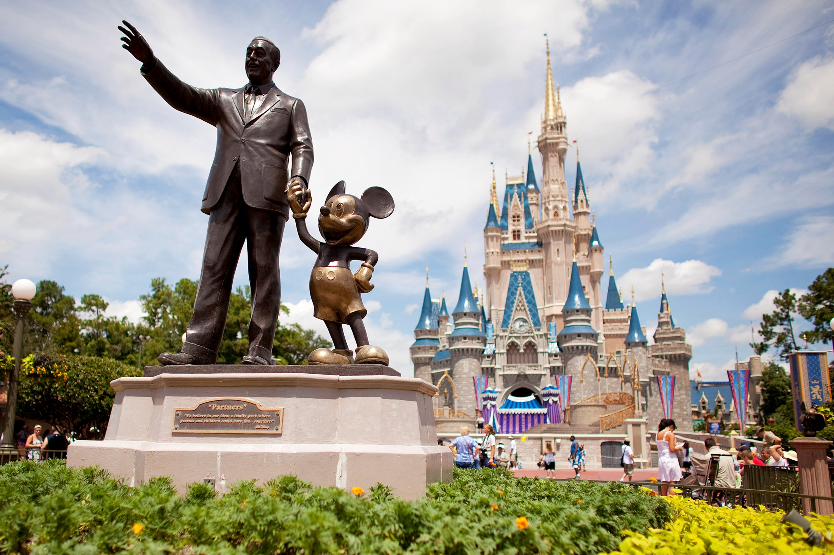
При регулярном использовании метода Уолта Диснея для решения самых разных творческих задач обучаемые начинают применять разделение состояний для генерации идей, поиска путей их реализации и критики автоматически, поскольку формируется соответствующий навык, дающий замечательные результаты.

